Slide 1

2013년 유피니트
Pharos 4.0 제품교육
2013.06.04
발표자 : 심준보

Slide 2

1. User Management
2. System Management
3. Category Management
4. Business SLA

Slide 3
1. User Management
사용 목적
계정 별, 그룹 지정
권한에 따른 기능 제약

Slide 4
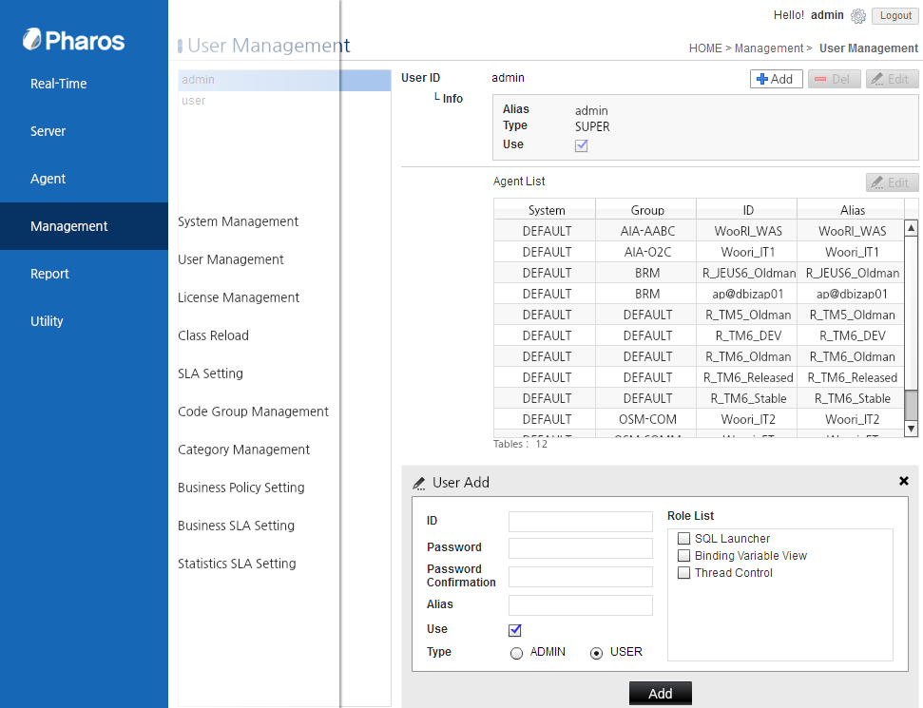
1. User Management

Slide 5
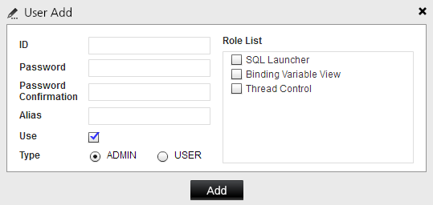
1. User Management
계정 종류
◎ SUPER / ADMIN
일반적인 제약사항 없음
◎ USER
UI, ADMIN 페이지 일부 제약

Slide 6
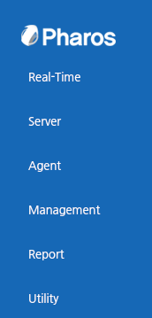
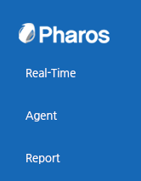
1. User Management
1. ADMIN 제한
전반적으로 서버 환경/ 데이터를 변경할 수 있는 메뉴 제한

Slide 7
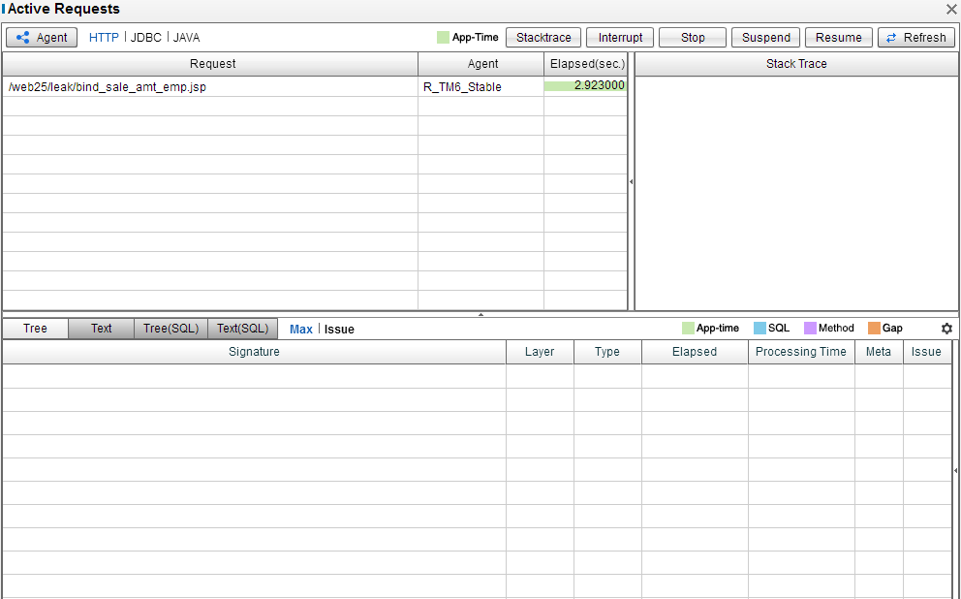
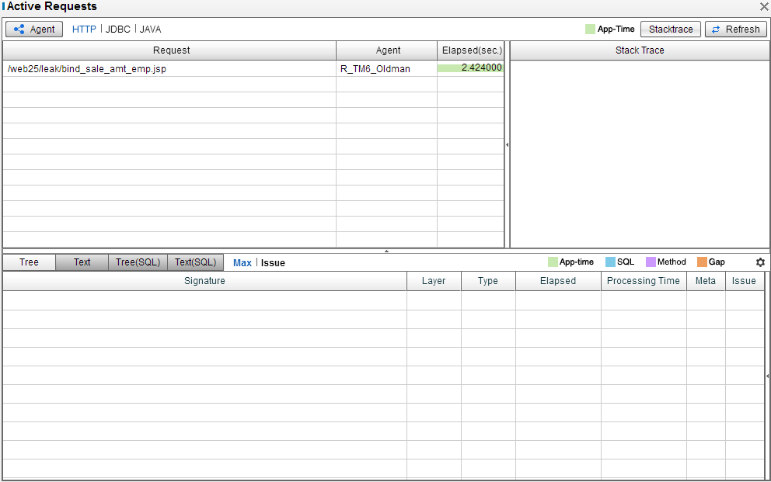
1. User Management
2. Thread Control 제한
JVM Thread 관련 조작 부분 제한

Slide 8
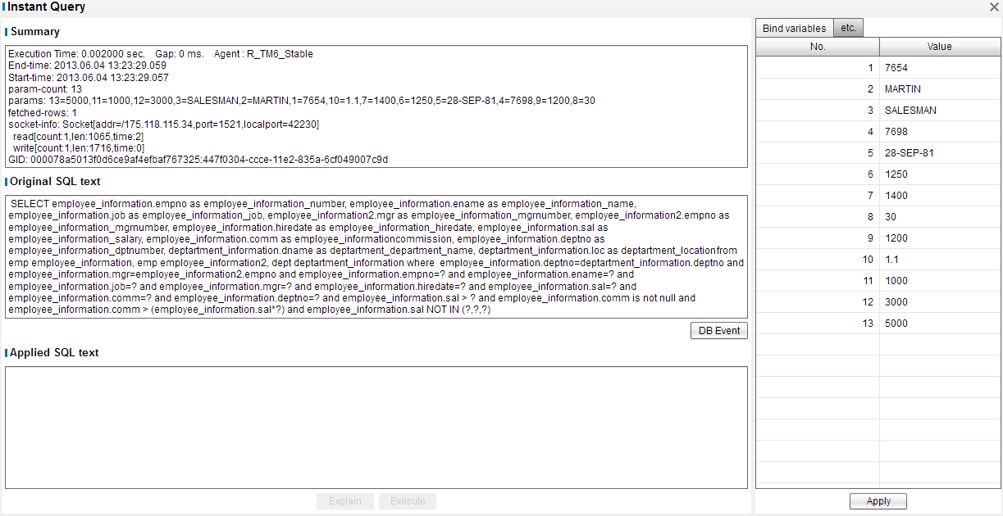
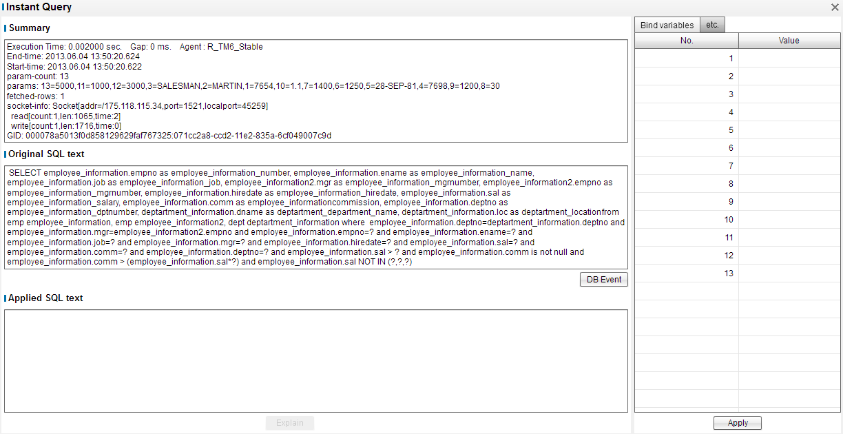
1. User Management
3. Bind Variables 제한
정보성 SQL Bind 변수 제한

Slide 9
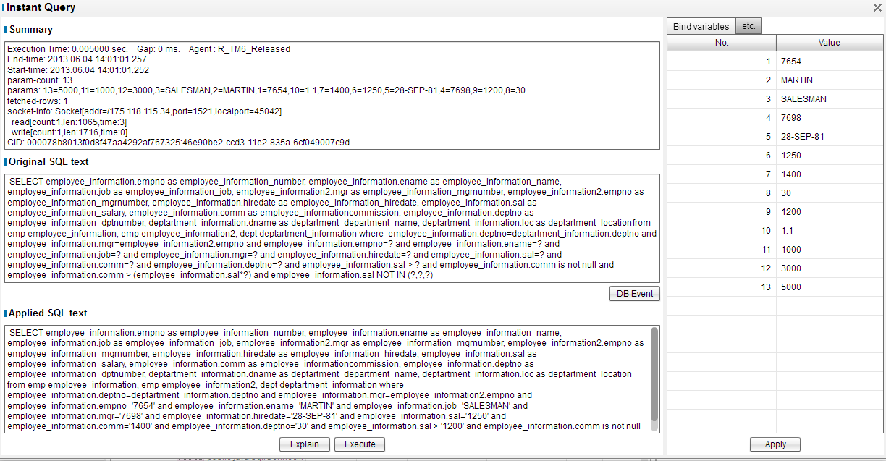
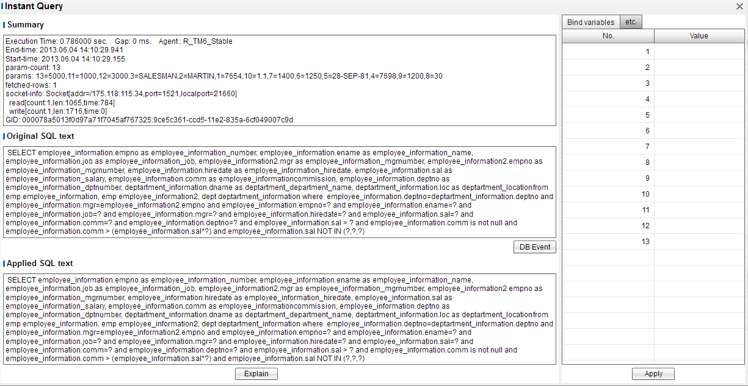
1. User Management
4. SQL Launcher 제한
SQL Launcher 제한

Slide 10
2. System Management
사용 목적
시스템, 그룹 설정
논리적 TIER 설정

Slide 11
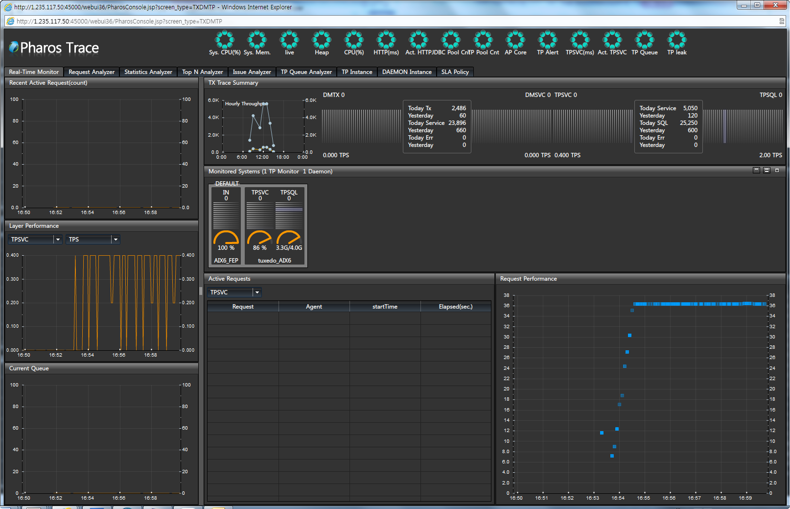
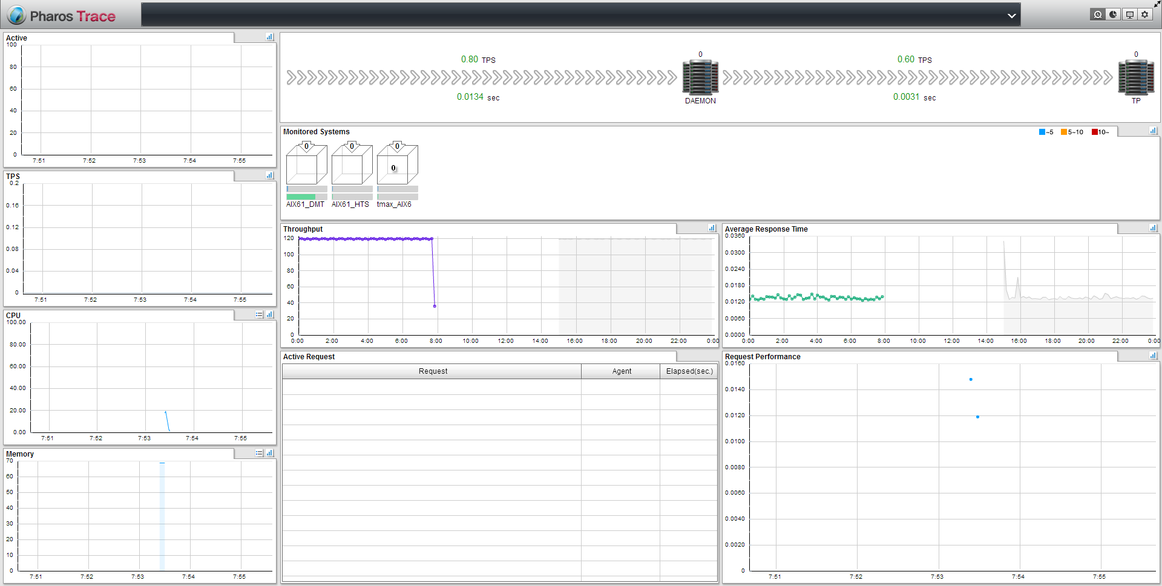
2. System Management
TRACE : 3.5 vs 4.0

Slide 12
2. System Management
논리적 TIER
TP
(논리적 TIER)
기관계
(그룹)
정보계
(그룹)
운영계
(그룹)

Slide 13
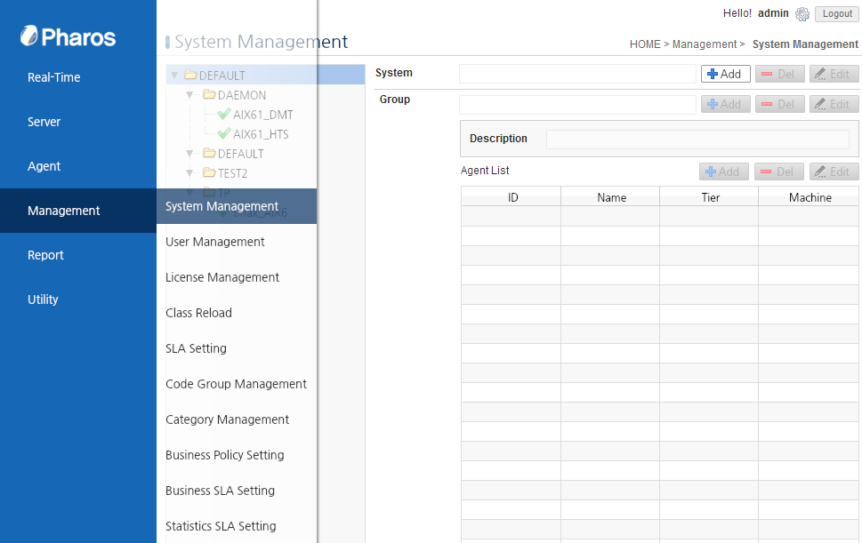
2. System Management

Slide 14
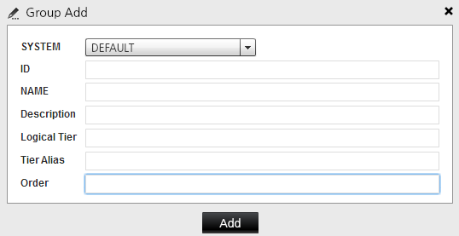
2. System Management
그룹 추가
◎ Logical Tier : 논리 Tier 설정
◎ Tier Alias : UI상 표시되는 이름
◎ Order : HUD 영역 논리적 Tier 배치순서 설정 (MAX 10)
➔ 다른 그룹을 동일 Tier로 처리 시, 위 3개를 일치

Slide 15
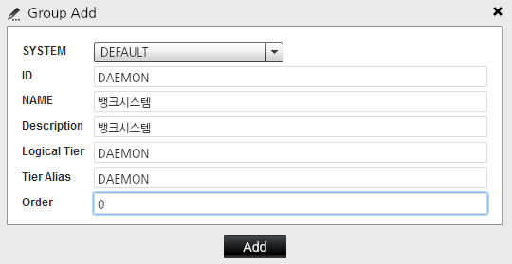
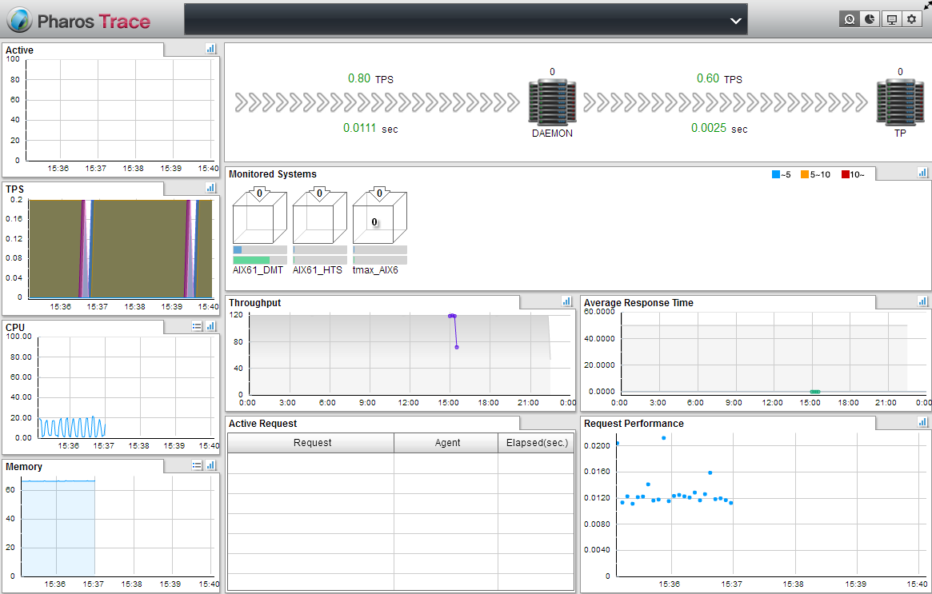
2. System Management
EXAMPLE

Slide 16
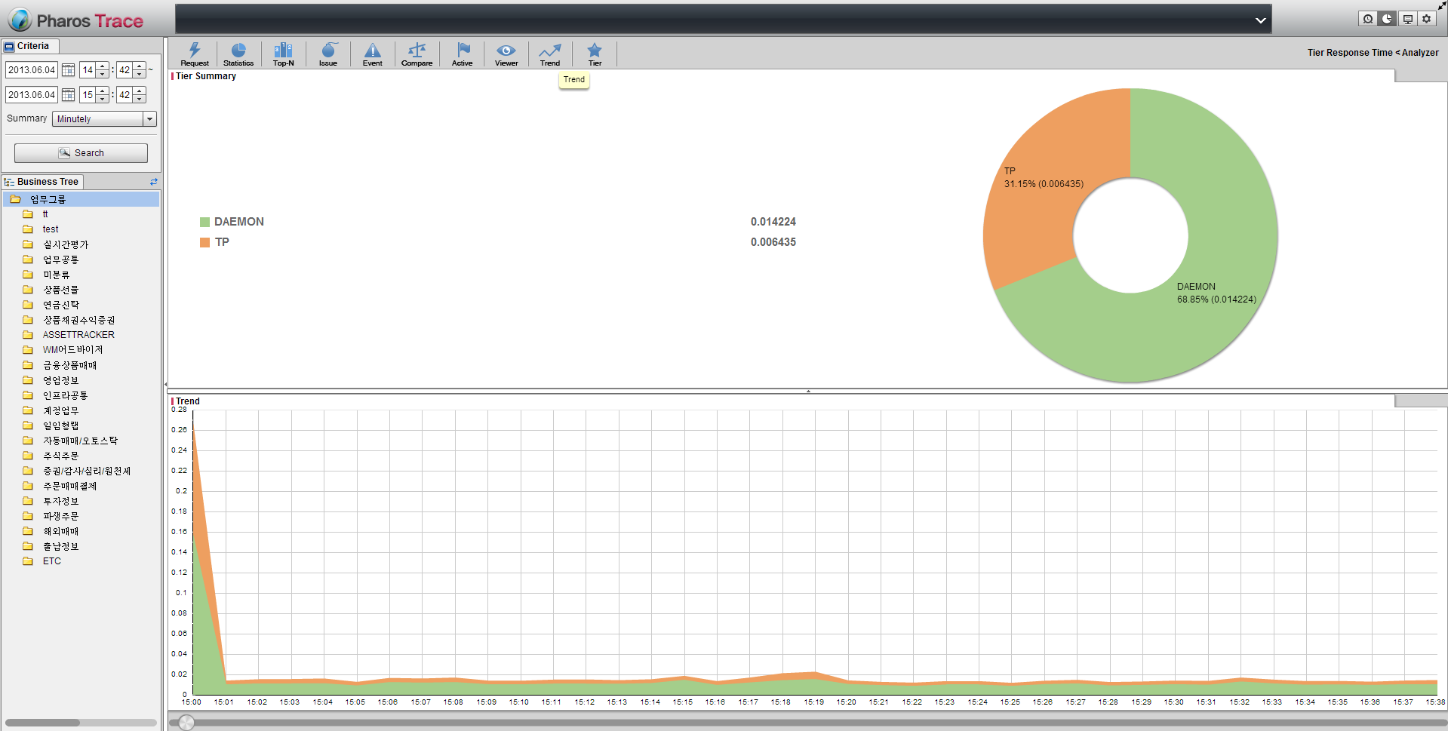
2. System Management
EXAMPLE
카테고리 설정 전, 논리적 Tier 등록 권장

Slide 17
3. Category Management
사용 목적
Business 카테고리 등록
Business 관점 데이터 생성

Slide 18

3. Category Management
Business 관점의 TRACE
해당 거래에 대해 업무관점으로 볼 수 있다.
Pharos 4.0
통 계
Pharos 3.5.11
/send_mony.jsp
/send_mony.jsp (입금)
실시간 데이터
SLA 이벤트

Slide 19
3. Category Management
카테고리 구조
◎ Statistics Group (Root)
업무그룹
업무그룹
◎ Statistics Group (대표 업무그룹)
업무그룹
◎ Statistics Group
업무그룹
업무
◎ Statistics
업무코드
◎ CODE
Statistics 와 CODE는 1대 1 매칭 된다.
CODE는 CODE Group 에 속한다.
대표 Statistics Group은 Root Statistics Group에 속한다.
중복된 TX_CODE 등록 불가. (prefix, postfix 사용 시 가능)

Slide 20
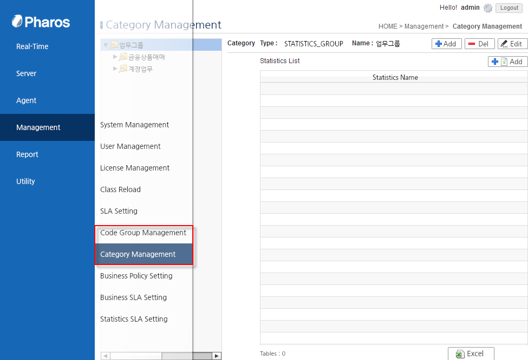
3. Category Management

Slide 21
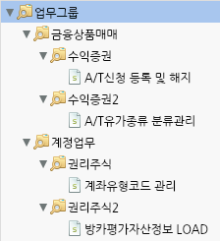
3. Category Management
카테고리 등록
sample.xls
분류 | 코드그룹ID | 코드그룹NAME | COLUMNNAME | ISREPRESENTATIVEKEY
CODE_GROUP | C1 | 업무코드 | tx_code | 1
분류 | 최상위업무그룹ID | 최상위업무그룹NAME
ROOT_STATISTICS_GROUP | ROOT1 | 업무그룹
분류 | 업무그룹 | 업무그룹 | 코드ID | 코드NAME | 코드그룹ID | 최상위업무그룹ID
STATISTICS_GROUP | 금융상품매매 | 수익증권 | A0101_A | A/T신청 등록 및 해지 | C1 | ROOT1
STATISTICS_GROUP | 금융상품매매 | 수익증권2 | A0104_A | A/T유가종류 분류관리 | C1
STATISTICS_GROUP | 계정업무 | 권리주식 | B0102_A | 계좌유형코드 관리 | C1 | ROOT1
STATISTICS_GROUP | 계정업무 | 권리주식2 | B0104_A | 방카평가자산정보 LOAD | C1

Slide 22
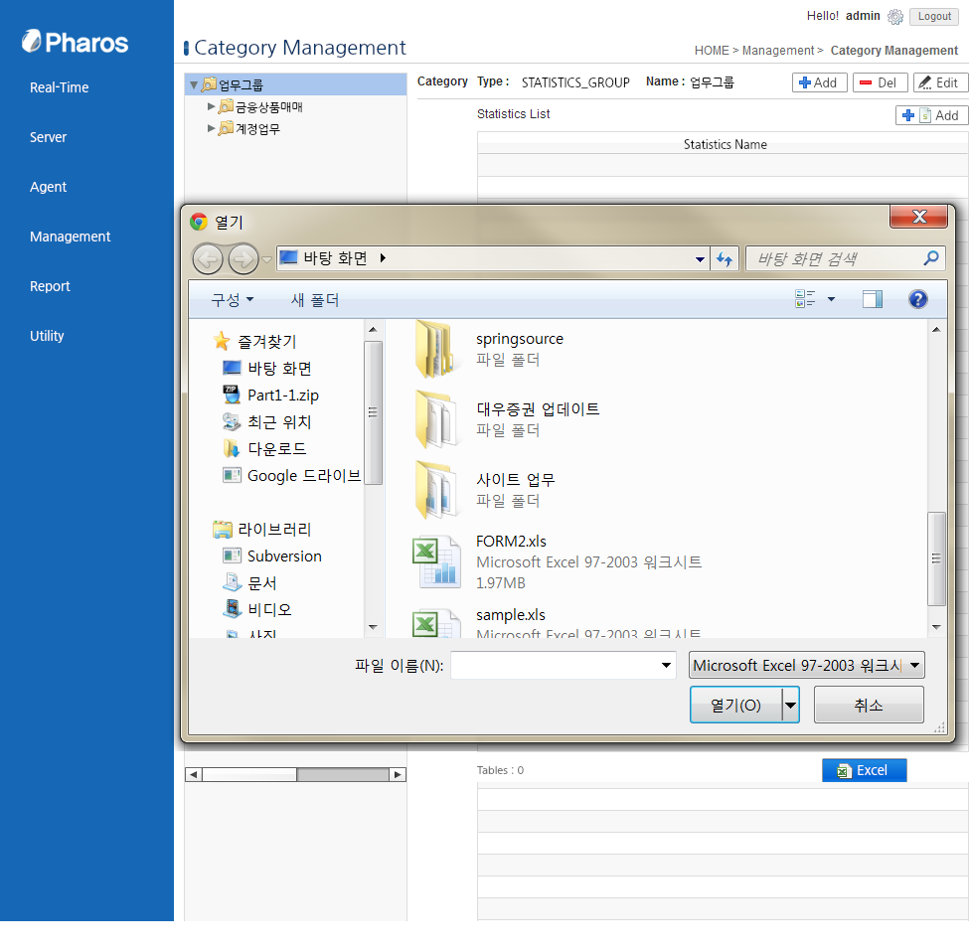
3. Category Management
카테고리 등록

Slide 23
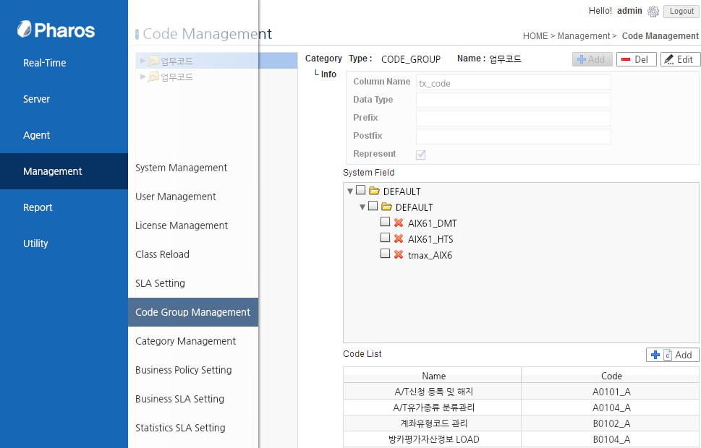
3. Category Management
카테고리 추가 등록
-Statistics Group (Root) 생성
-CODE 생성
-에이전트로 부터 데이터 수집방식 설정

Slide 24
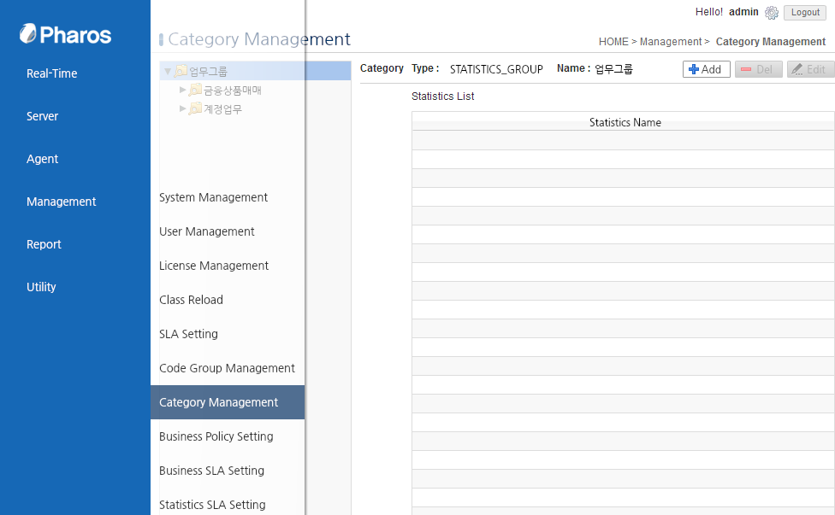
3. Category Management
카테고리 추가 등록
-Statistics Group 생성
-Statistics 생성 (CODE 등록)

Slide 25
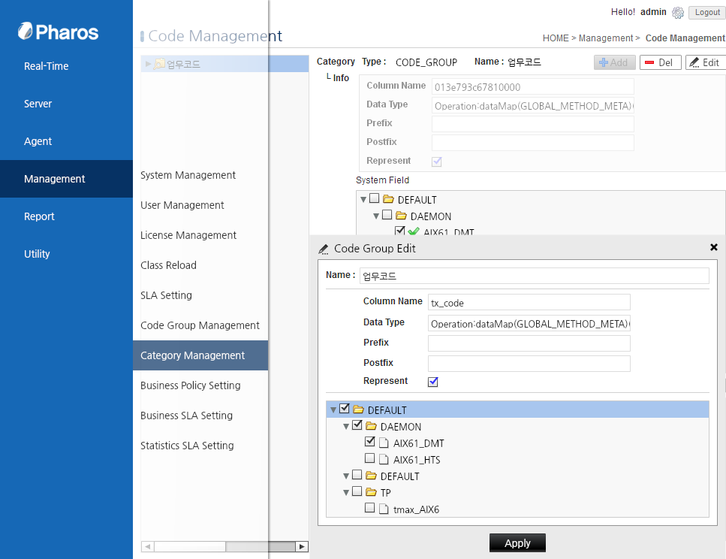
3. Category Management
데이터 수집방식 설정

Slide 26
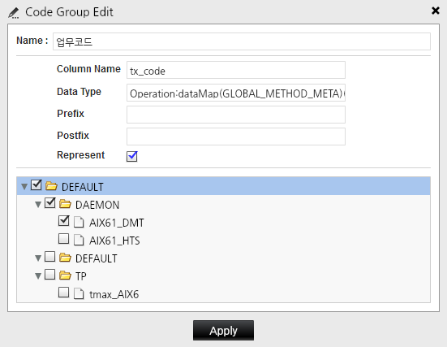
3. Category Management
데이터 수집방식 설정
-Column Name : 카산드라 KEY
-Prefix : 접미 (중복된 tx_code 경우)
-Postfix : 접두 (중복된 tx_code 경우)
-Represent : 해당 대표 업무 사용
-tx_code를 추출 할, Agent 등록
-Data Type(DEFAULT) : Operation:dataMap(GLOBAL_METHOD_META)(SVC_NAME)
Data Type은 고객사에 따라서 바뀔 수 있음.

Slide 27
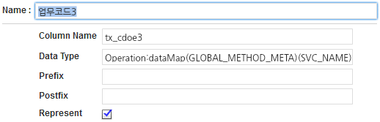
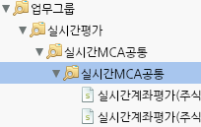
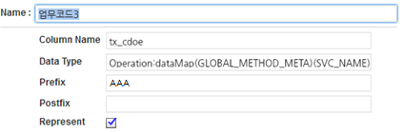
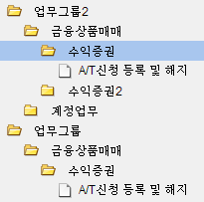
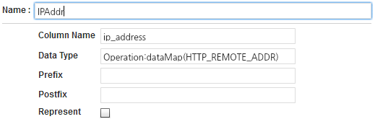
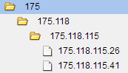
3. Category Management
구축 사례
대우증권
한화증권
테스트 환경

Slide 28

3. Category Management
통계데이터 저장방식
기존 방식 (스케줄러)
1MIN
10MIN
H
D
현재 방식 (업데이트)
1MIN
10MIN, H, D

Slide 29
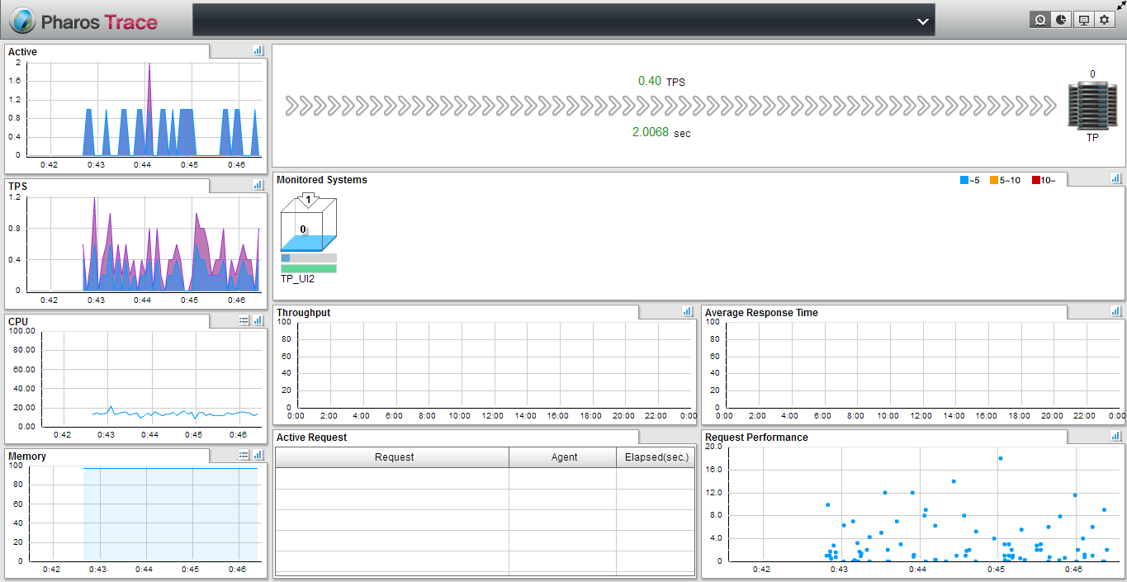
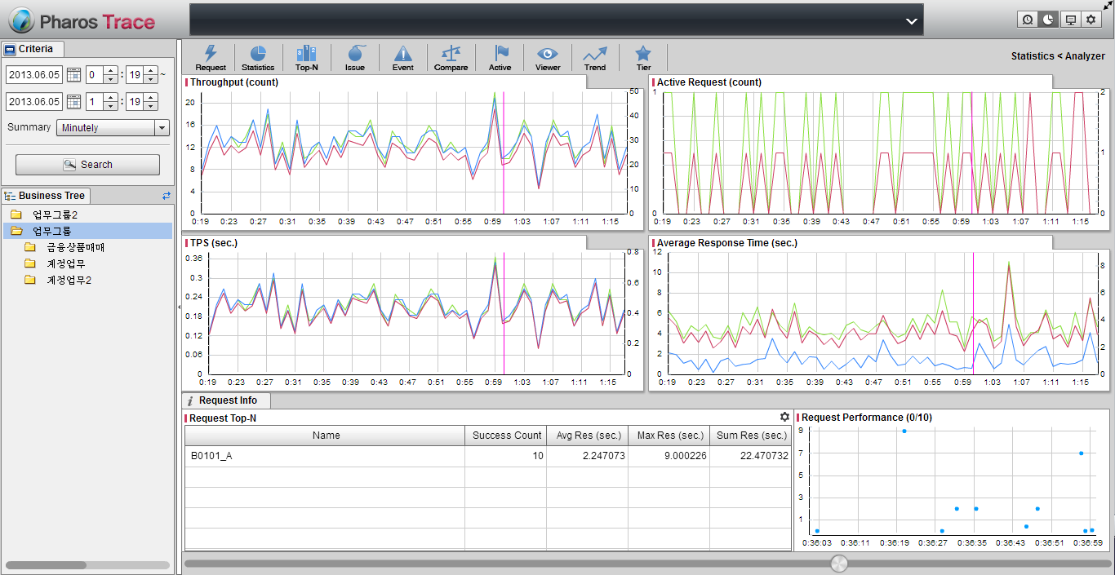
3. Category Management

Slide 30
4. Business SLA
사용 목적
Business 통계 SLA
Business CAT SLA
Notes:
ㄴ

Slide 31
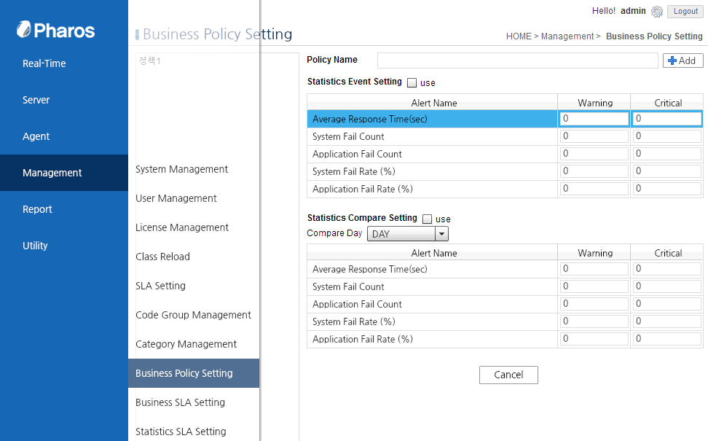
4. Business SLA

Slide 32
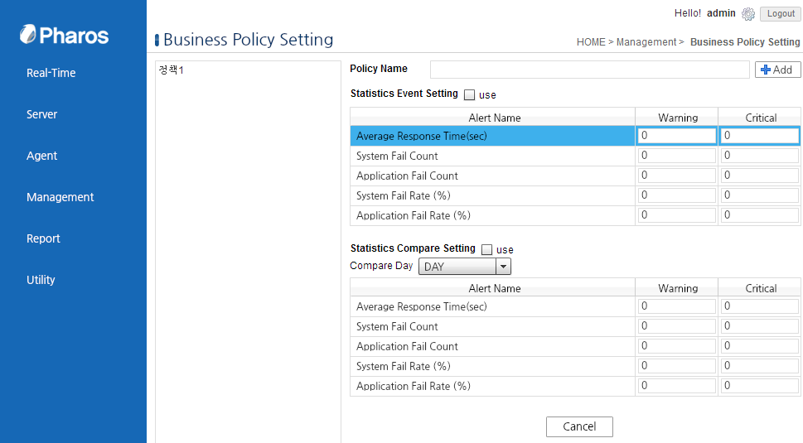
4. Business SLA
Business Policy Setting
-통계 SLA 절대치 임계값 설정
-통계 SLA Compare Day 임계값 설정

Slide 33
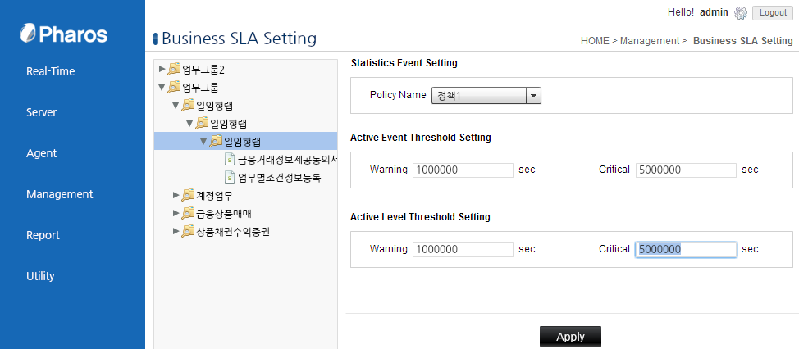
4. Business SLA
Business SLA Setting
-통계 SLA 정책(임계값) 설정
-BIZ CAT SLA 임계값 설정

Slide 34
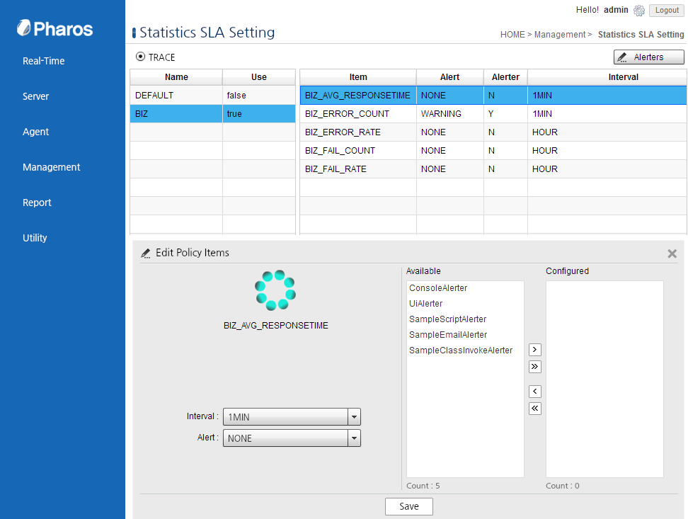
4. Business SLA
Statistics SLA Setting

Slide 35
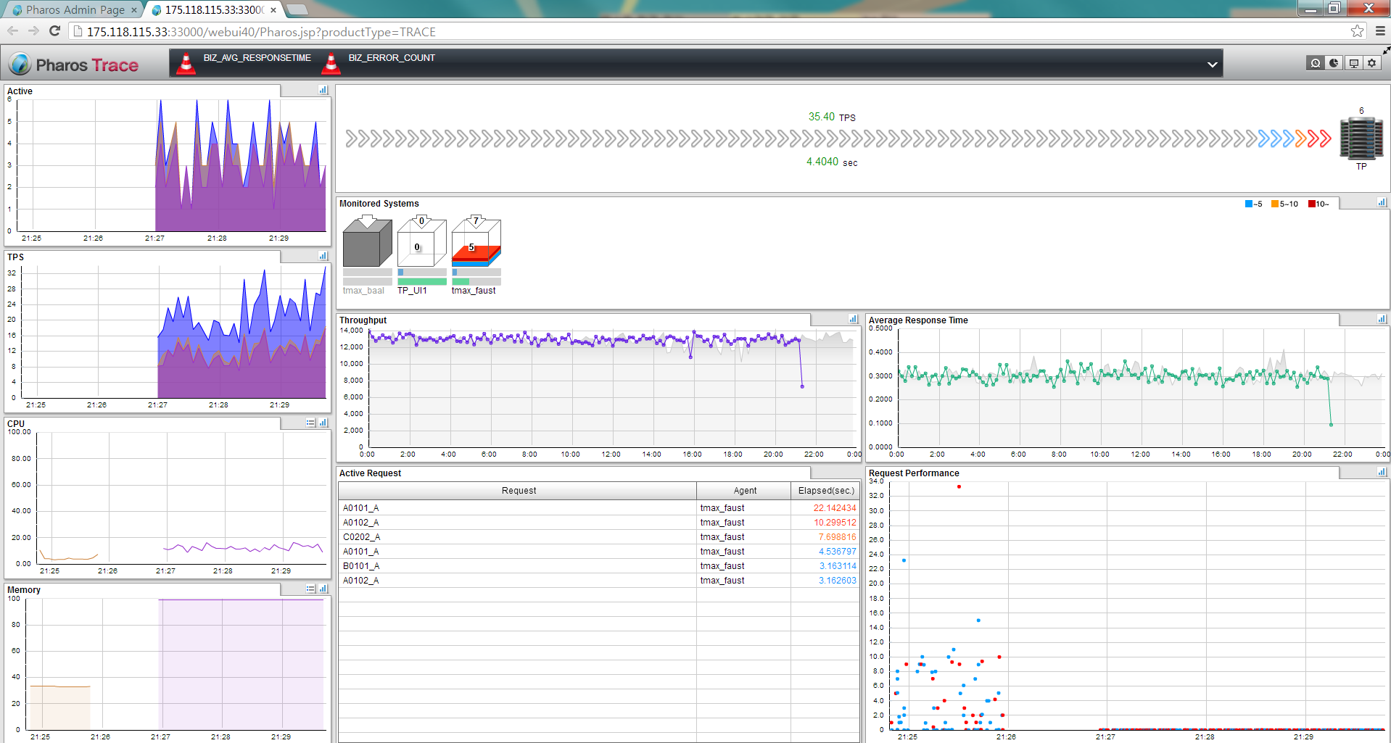
4. Business SLA

Slide 36
Q & A
Notes:
궁금한 사항 있으십니까?

